Slide 1
厦门博视源机器视觉技术有限公司
密封圈视觉检测
时间：2024.11.24
版本：V1.0
源于视觉,不止视觉
源至精密,追求卓越

Slide 2
1
项目概况
目录
2
设备结构说明
|
3
视觉测试分析、总结
CONTENTS
4
视觉架设
5
视觉方案配置
6
视觉硬件图纸

Slide 3
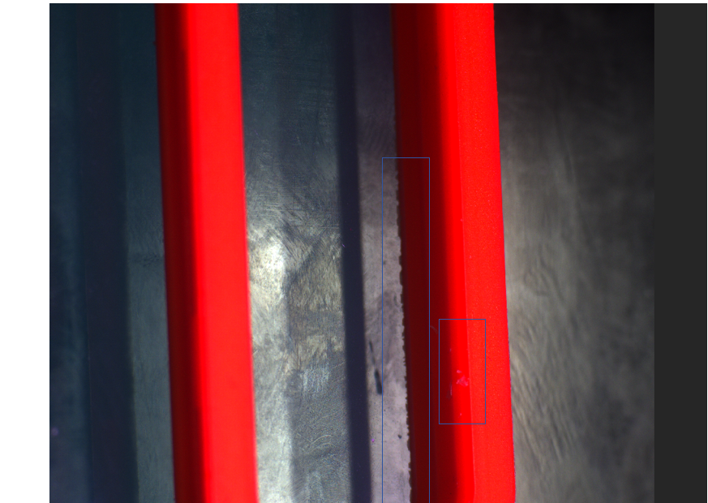
1、项目概况
项目编号 |  | 2024112401V1.0
客户名称
设备名称 |  | 密封圈视觉检测
检测节拍 | 离心机上料每分钟70-80个 （客户提供）
项目概述 | 兼容3款密封圈针对：产品毛边、毛飞、进胶口毛边、杂质、侧面缺料、进胶口缺料、缺料、丁丁、麻料、变形、进胶口气泡、功能面缺料进行检测
具体需求 | 1 |  | 毛边、进胶口毛边
 | 2 |  | 毛飞
 | 3 |  | 杂质、丁丁、麻料
 | 4 |  | 缺料、侧面缺料、进胶口缺料
 | 5 |  | 功能面缺料
 | 6 |  | 变形、进胶口气泡

Slide 4
2、测试分析
一.实验室与现场差异
评估报告由实验室测试所得，成像效果可能与现场实际成像效果存在一定程度的差异。正式上线使用前，建议先在产线设备上进行测试，待检测系统稳定后再上线使用。
二.光学系统适用范围
影像系统的光学打光系统是根据待检测产品的缺陷项目进行定制的，对于其要求以外的缺陷项目的特征显现并不一定适用，故无法兼容技术要求以外的检测需求。
三.视觉精度干扰因素
视觉检测精度是相对于固定的检测区域而言，如若在使用过程中人为的扩大或缩小实际检测区域的范围，将导致影像系统的检测精度发生相应的变化。
四.软件检测适用范围
影像系统的检测工具是依据不同产品、不同检测要求以及产线生产人员的使用习惯进行开发的，属于定制化。因此，在系统上线稳定使用后，为保证系统检测的准确性、稳定性，我司不建议临时增加或更改已经确定的缺陷检项目、位置等。
五.影像系统适用范围
该系统仅能够适用于现场所提供样品的检测，如后续在使用的过程中待测产品的外形尺寸、结构、材质与所提供的实验测试样件不一致时，我司无法保证其产品的最终检出率，若需变更优化，费用由贵司承担。
六.现场工作环境要求
无粉尘、无油污、无腐蚀性物质、无强光(如阳光或白炽灯)。
七.通讯协议
我司视觉通信协议为:IO(二入八出),TCP/IP自由协议,232串口通讯,ModbusTCP/IP/RTU。
八.服务调试范围
针对兼容型号、尺寸较多的项目，我司仅提供 1-2 种产品调试服务，并以此作为验收标准，其余的兼容型号，我司提供技术培训，由客户自行调试。

Slide 5
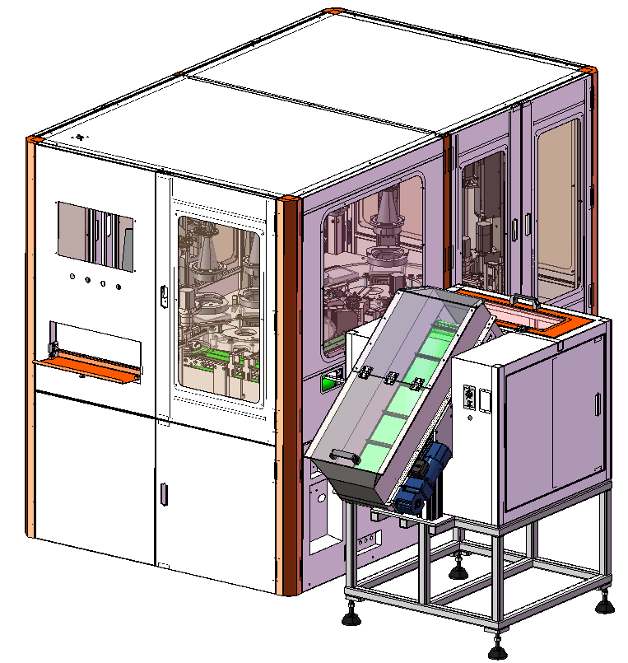
2、设备结构说明
筛选机
振动盘

Slide 6
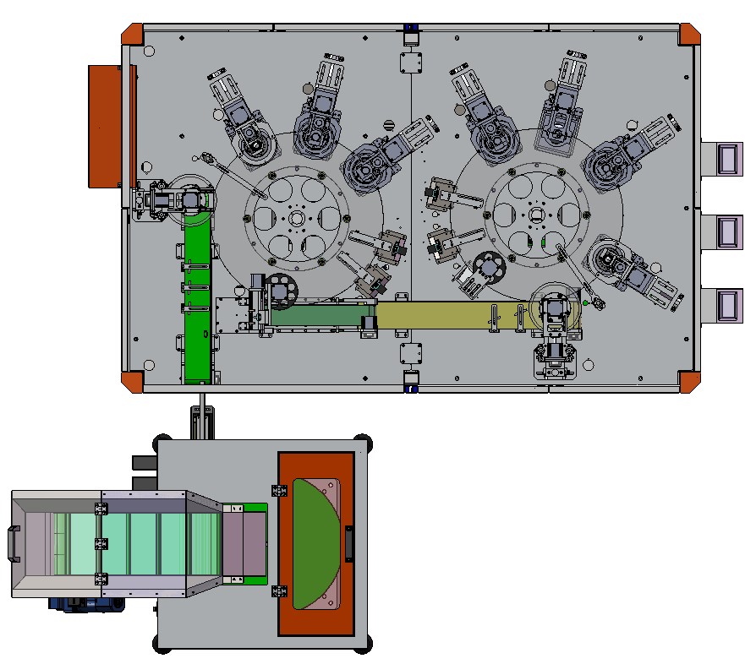
2、设备结构说明
产品反面检测
产品正面检测
翻转机构

Slide 7
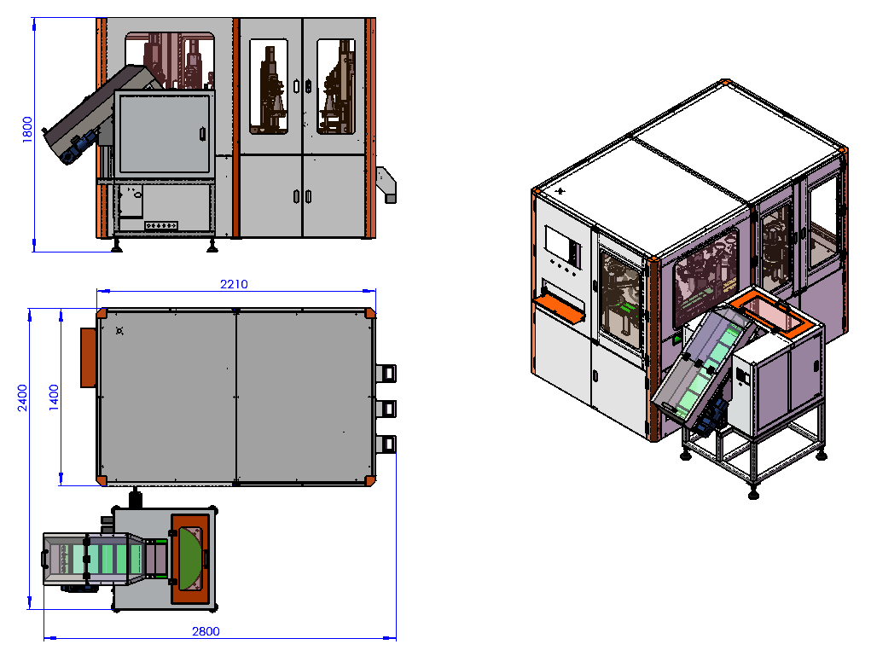
2、设备结构说明

Slide 8

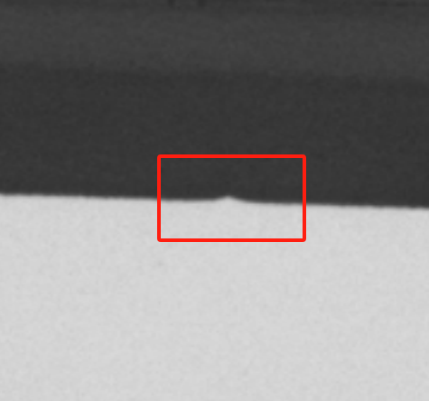
3、测试分析
测试项: | 功能面缺料 |  | 检测方法： | V21系统
检测工位： | 工位一正面检测（2组相机） |  | 检测类型：
 |  | 软件处理图 | 分析总结
 |  |  | 由于产品较大，正面采用双相机2500万像素进行检测，可以检测

Slide 9
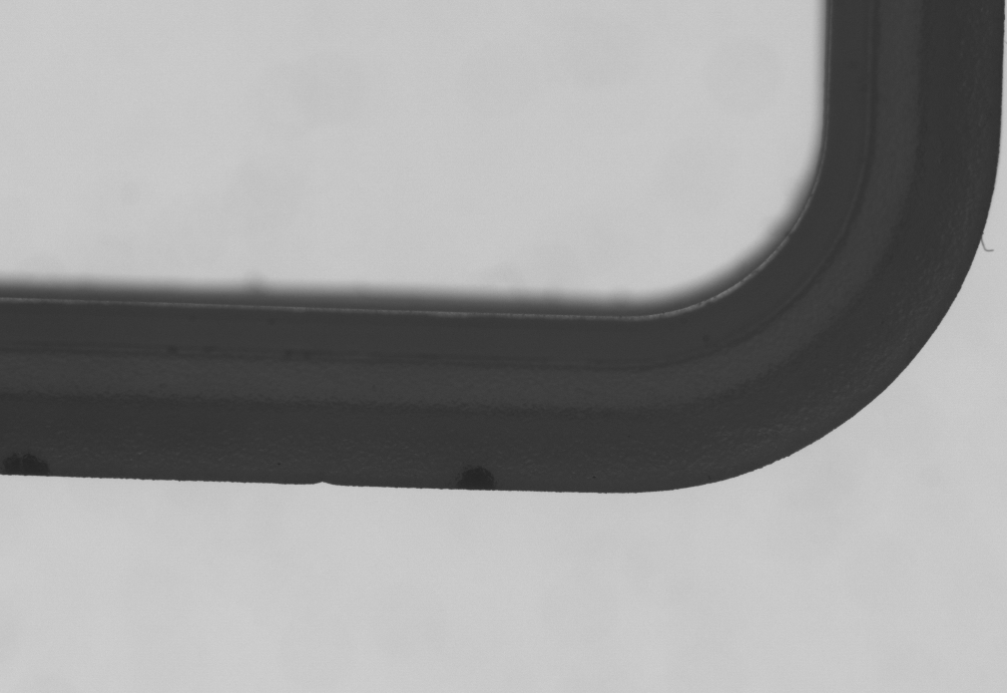
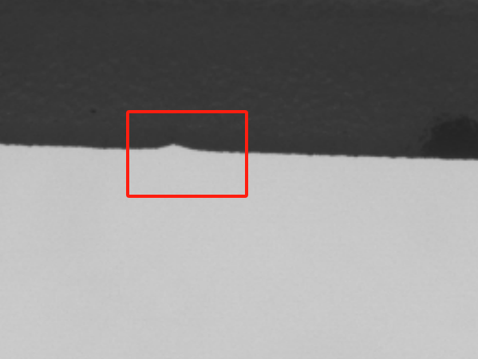
3、测试分析
测试项: | 功能面缺料 |  | 检测方法： | V21系统
检测工位： | 工位一正面检测（2组相机） |  | 检测类型：
 |  | 软件处理图 | 分析总结
 |  |  | 由于产品较大，正面采用双相机2500万像素进行检测，可以检测

Slide 10
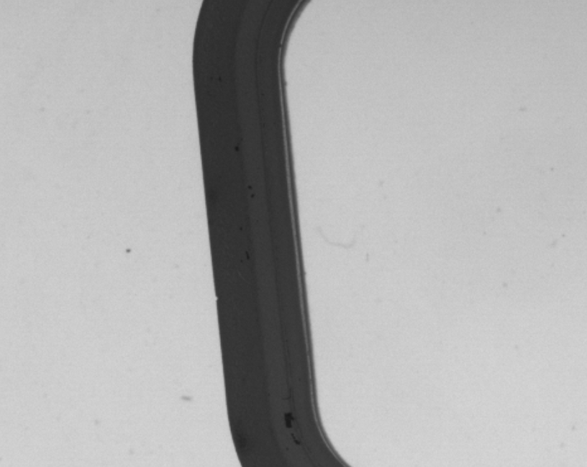
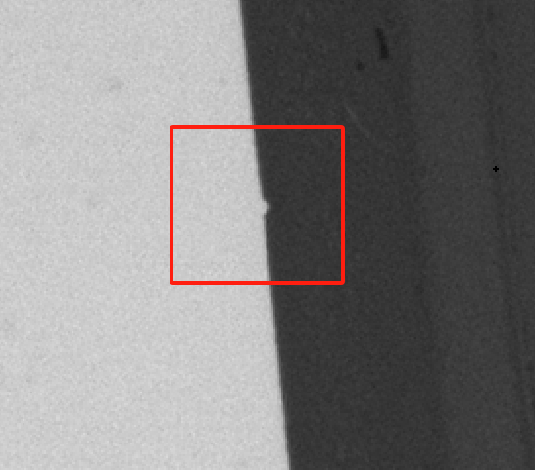
3、测试分析
测试项: | 功能面缺料 |  | 检测方法： | V21系统
检测工位： | 工位一正面检测（2组相机） |  | 检测类型：
 |  | 软件处理图 | 分析总结
 |  |  | 由于产品较大，正面采用双相机2500万像素进行检测，可以检测

Slide 11
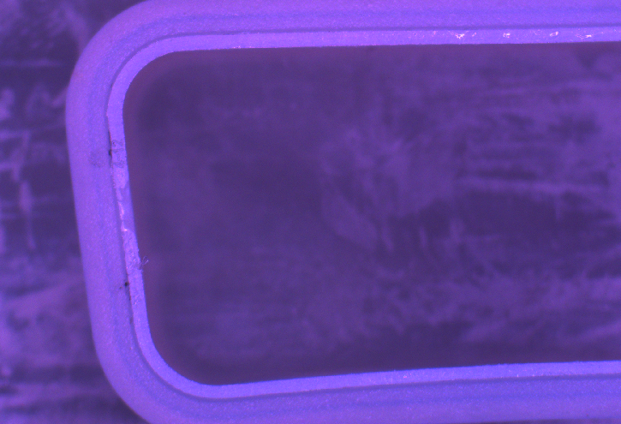
3、测试分析
测试项: | 缺料 |  | 检测方法： | V21系统
检测工位： | 工位一正面检测（2组相机） |  | 检测类型：
 |  | 软件处理图 | 分析总结
 |  |  | 缺陷较为明显，可以检测

Slide 12
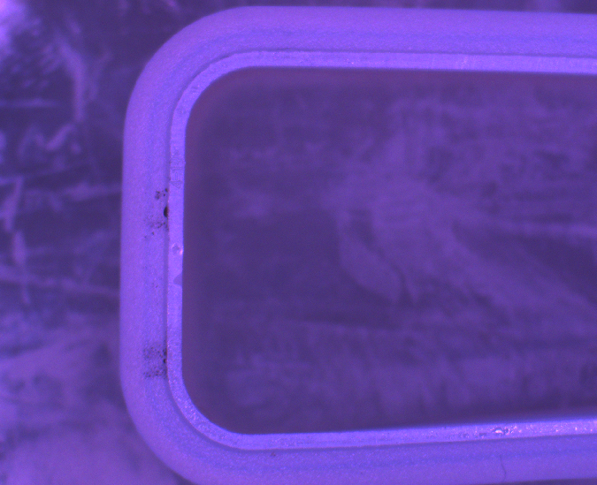
3、测试分析
测试项: | 缺料 |  | 检测方法： | V21系统
检测工位： | 工位一正面检测（2组相机） |  | 检测类型：
 |  | 软件处理图 | 分析总结
 |  |  | 缺料部分特征不明显，不易检测

Slide 13
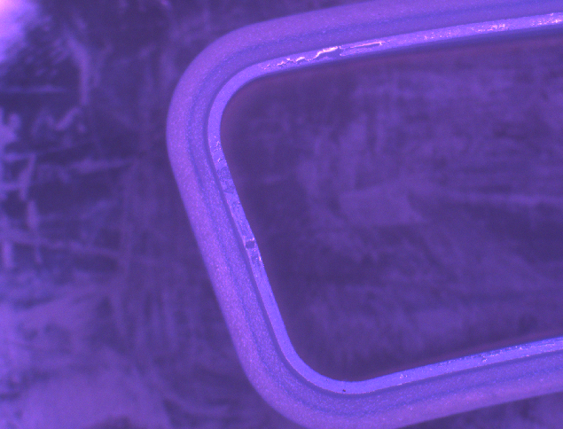
3、测试分析
测试项: | 进胶口气泡 |  | 检测方法： | V21系统
检测工位： | 工位一正面检测（2组相机） |  | 检测类型：
 |  | 软件处理图 | 分析总结
 |  |  | 可以观测，保证物体表面整洁

Slide 14

3、测试分析
测试项: | 进胶口气泡 |  | 检测方法： | V21系统
检测工位： | 工位一正面检测（2组相机） |  | 检测类型：
 |  | 软件处理图 | 分析总结
 |  |  | 表面清晰，可以检测

Slide 15
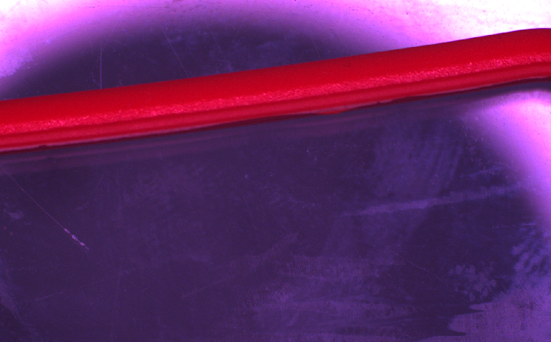
3、测试分析
测试项: | 毛边 |  | 检测方法： | V21系统
检测工位： | 工位一正面检测（2组相机） |  | 检测类型：
产品原图 |  |  | 分析总结
 |  |  | 毛边较明显，可识别

Slide 16
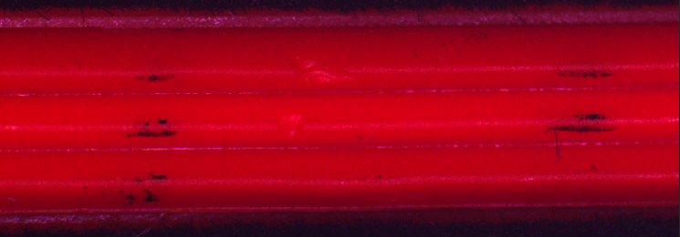
3、测试分析
测试项: | 侧面缺料 |  | 检测方法： | V21系统
检测工位： | 工位二侧面检测-长边（4组相机） |  | 检测类型：
产品原图 |  |  | 分析总结
 |  |  | 由于产品较大，单边采用2组500万相机进行检测，双边4组相机；

Slide 17
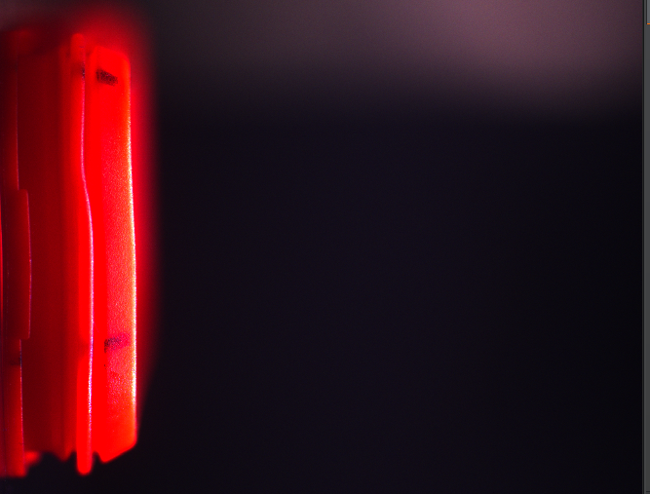
3、测试分析
测试项: | 变形 |  | 检测方法： | V21系统
检测工位： | 工位三侧面检测-短边（2组相机） |  | 检测类型：
 |  | 软件处理图 | 分析总结
 |  |  | 可以检测

Slide 18

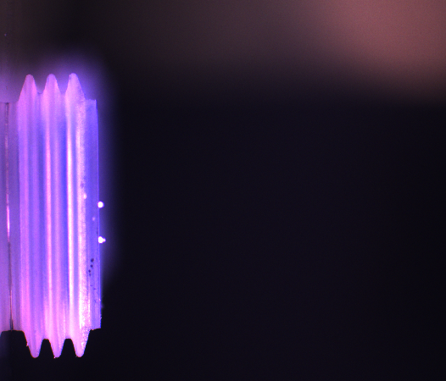
3、测试分析
测试项: | 溢料口毛边 |  | 检测方法： | V21系统
检测工位： | 工位三侧面检测-短边（2组相机） |  | 检测类型：
 |  | 软件处理图 | 分析总结
 |  |  | 可以检测

Slide 19
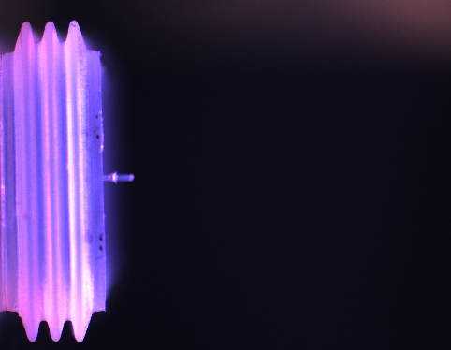
3、测试分析
测试项: | 丁丁 |  | 检测方法： | V21系统
检测工位： | 工位三侧面检测-短边（2组相机） |  | 检测类型：
产品原图 |  | 软件处理图（OK） | 分析总结
 |  |  | 可以检测，过短容易与毛边搞混

Slide 20
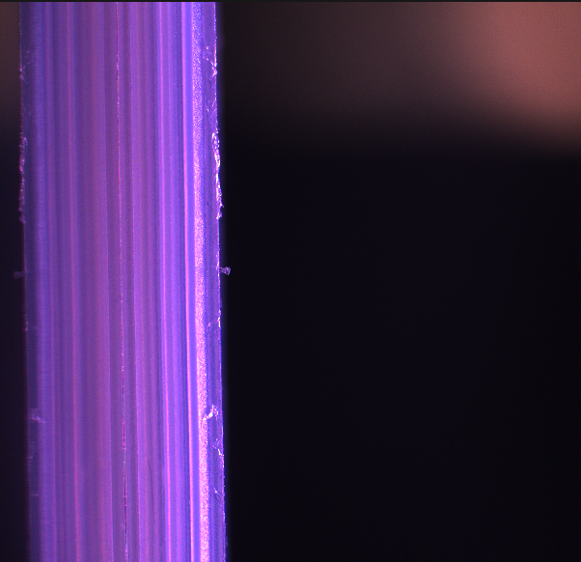
3、测试分析
测试项: | 毛边 |  | 检测方法： | V21系统
检测工位： | 工位三侧面检测-短边（2组相机） |  | 检测类型：
 |  | 软件处理图 | 分析总结
 |  |  | 可以检测

Slide 21
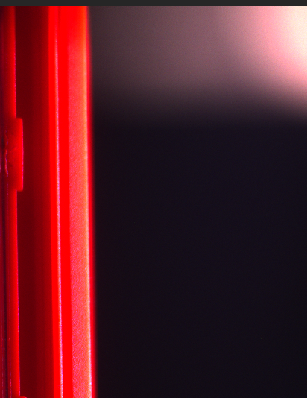
3、测试分析
测试项: | 麻料 |  | 检测方法： | V21系统
检测工位： | 工位三侧面检测-短边（2组相机） |  | 检测类型：
 |  | 软件处理图 | 分析总结
 |  |  | 可以检测

Slide 22
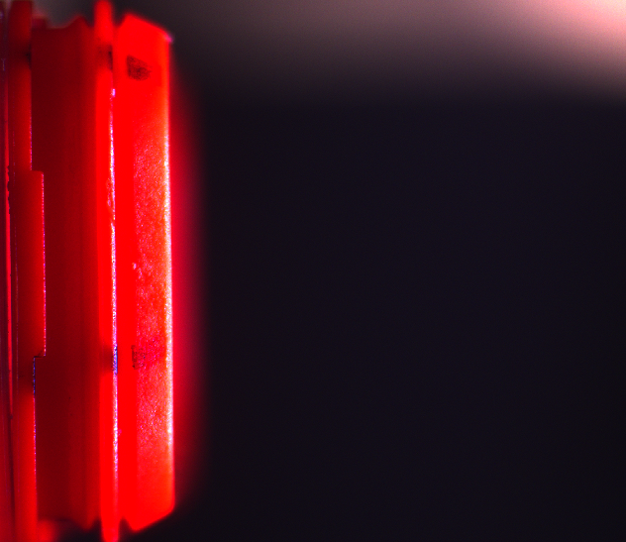
3、测试分析
测试项: | 麻料 |  | 检测方法： | V21系统
检测工位： | 工位三侧面检测-短边（2组相机） |  | 检测类型：
 |  | 软件处理图 | 分析总结
 |  |  | 无法检测

Slide 23
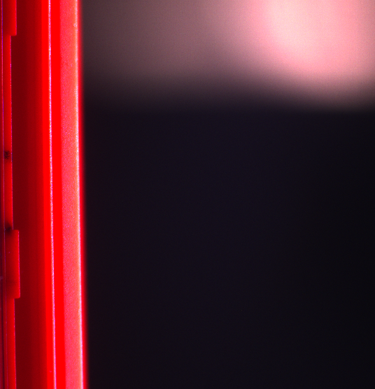
3、测试分析
测试项: | 杂质 |  | 检测方法： | V21系统
检测工位： | 工位三侧面检测-短边（2组相机） |  | 检测类型：
 |  | 软件处理图 | 分析总结
 |  |  | 可以检测

Slide 24
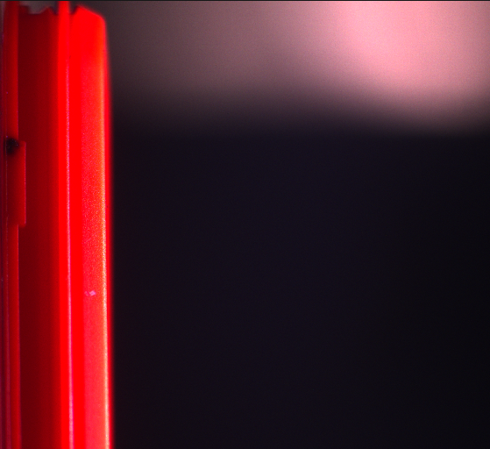
3、测试分析
测试项: | 杂质 |  | 检测方法： | V21系统
检测工位： | 工位三侧面检测-短边（2组相机） |  | 检测类型：
 |  | 软件处理图 | 分析总结
 |  |  | 可以检测

Slide 25
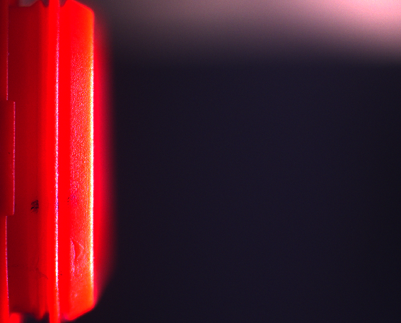
3、测试分析
测试项: | 毛飞 |  | 检测方法： | V21系统
检测工位： | 工位三侧面检测-短边（2组相机） |  | 检测类型：
 |  | 软件处理图 | 分析总结
 |  |  | 特征不明显，不易检测

Slide 26
3、视觉方案总结
序号 | 检测项名称 | 判定标准 | 可行性 | 说明
1 | 进胶口毛边 | 毛边缺陷长宽≥0.3mm*0.3mm | 可行 | 毛边突出可检测
2 | 杂质 |  | 可行 | 正常杂质可以识别
3 | 毛边 |  | 可行 | 橡胶需保持表面清洁
4 | 侧面缺料 |  | 不可行 | 特征过小，无法检测
5 | 功能面缺胶 | 功能性缺料缺陷长宽≥0.1mm*0.1mm,深度≥0.05mm | 可行 | 可以检测，2500万像素进行检测
备注：测试风险评估，项目风险点说明

Slide 27
3、视觉方案总结
序号 | 检测项名称 | 判定标准 | 可行性 | 说明
6 | 进料口缺胶 |  | 不可行 | 特征过小，无法检测
7 | 变形 |  | 可行
8 | 缺料 |  | 可行 | 过小缺料无法识别
9 | 进胶口气泡 | 缺陷长宽≥1mm*1mm | 可行 | 需表面保持清洁
10 | 溢料口毛边 |  | 可行 | 需要特征明显
备注：测试风险评估，项目风险点说明

Slide 28
3、视觉方案总结
序号 | 检测项名称 | 判定标准 | 可行性 | 说明
11 | 丁丁 |  | 可行
12 | 内外缺料 |  | 可行
13 | 麻料 |  | 不可行 | 所给样品麻料特征较小，无法检测
备注：测试风险评估，项目风险点说明

Slide 29
4、视觉架设
检测工位: | 工位一正面检测（2组相机） | 镜头&相机&光源参数
检测项内容: | 功能面缺胶、杂志、毛边、进胶口气泡
 |  | 镜头类型 | FA镜头（MFA230-S50）*2
 |  | 相机类型 | MV-CH250-90GM
 |  | 光源类型 | 环形光源
 |  | 像元尺寸 | 2.4 µm×2.4 µm
 |  | 视野大小（X,Y） | 73mm*50mm
 |  | 分辨率 | 2448*2408

Slide 30
4、视觉架设
检测工位: | 工位二侧面检测-长边（4组相机） | 镜头&相机&光源参数
检测项内容: | 溢料口毛边、丁丁、麻料、侧面缺料、 毛边
 |  | 镜头类型 | FA镜头（MFA230-S50）*4
 |  | 相机类型 | MV-CA050-120C
 |  | 光源类型 | 环形光源
 |  | 像元尺寸 | 2.4 µm×2.4 µm
 |  | 视野大小（X,Y） | 70mm*70mm
 |  | 分辨率 | 2448*2408

Slide 31
4、视觉架设
检测工位: | 工位三侧面检测-短边（2组相机） | 镜头&相机&光源参数
检测项内容: | 毛飞、溢料口毛边、丁丁
 |  | 镜头类型 | FA镜头（MFA230-S50）*2
 |  | 相机类型 | MV-CA050-120C
 |  | 光源类型 | 环形光源
 |  | 像元尺寸 | 2.4 µm×2.4 µm
 |  | 视野大小（X,Y） | 70mm*70mm
 |  | 分辨率 | 2448*2408

Slide 32
4、视觉架设
产品翻转工位: | 工位四正面检测（2组相机） | 镜头&相机&光源参数
检测项内容: | 功能面缺胶、杂志、毛边、进胶口气泡
 |  | 镜头类型 | FA镜头（MFA230-S50）*2
 |  | 相机类型 | MV-CH250-90GM
 |  | 光源类型 | 环形光源
 |  | 像元尺寸 | 2.4 µm×2.4 µm
 |  | 视野大小（X,Y） | 73mm*50mm
 |  | 分辨率 | 2448*2408

Slide 33
4、视觉架设
产品翻转工位： | 预留：工位二侧面检测-长边（4组相机） | 镜头&相机&光源参数
检测项内容: | 溢料口毛边、丁丁、麻料、侧面缺料、 毛边
 |  | 镜头类型 | FA镜头（MFA230-S50）*4
 |  | 相机类型 | MV-CA050-120C
 |  | 光源类型 | 环形光源
 |  | 像元尺寸 | 2.4 µm×2.4 µm
 |  | 视野大小（X,Y） | 70mm*70mm
 |  | 分辨率 | 2448*2408

Slide 34
4、视觉架设
产品翻转工位： | 预留：工位三侧面检测-短边（2组相机） | 镜头&相机&光源参数
检测项内容: | 毛飞、溢料口毛边、丁丁
 |  | 镜头类型 | FA镜头（MFA230-S50）*2
 |  | 相机类型 | MV-CA050-120C
 |  | 光源类型 | 环形光源
 |  | 像元尺寸 | 2.4 µm×2.4 µm
 |  | 视野大小（X,Y） | 70mm*70mm
 |  | 分辨率 | 2448*2408

Slide 35
5、视觉方案配置
序号 | 货物名称 | 型号 | 单位 | 数量 | 品牌 | 备注
1 | 主机 | AI主机控制器 | 台 | 1
2 | 显示器 | 15.6寸 | 台 | 1
3 | 镜头 | BSY-MFA110-H50 | pcs | 10
4 | 相机 | MV-CH250-90GMC | pcs | 4 |  | 2500万像素
 |  | BSY-CA050-10GC | pcs | 6 |  | 500像素
5 | 光源1 | BSY-HFS100100-W | pcs | 4
6 | 光源2 | BSY-RS17020-W | pcs | 6
7 | 光源控制器 | BSY-SPS24120B-4TD | pcs | 3

Slide 36

谢谢观看
厦门博视源机器视觉技术有限公司.
地址 : 福建省厦门市集美区杏林瑶山路13-17号.
电话 : 0592-6077810 / 15392038593.
邮箱 : tulinxiu@xmbsy.net.
邮编 : 361021.
官网 : http://www.xmbsy.net.
源于视觉,不止视觉
源至精密,追求卓越

